Slide 1
令和５年度事業計画 行政機関連携事業
伊佐市企業団体説明用
TGS2023 出展プランver1.2
©TGS2023
一般社団法人 伊佐市eスポーツ協会
（ 伊佐市 / イーマッチング・イースリー！ ）

Slide 2
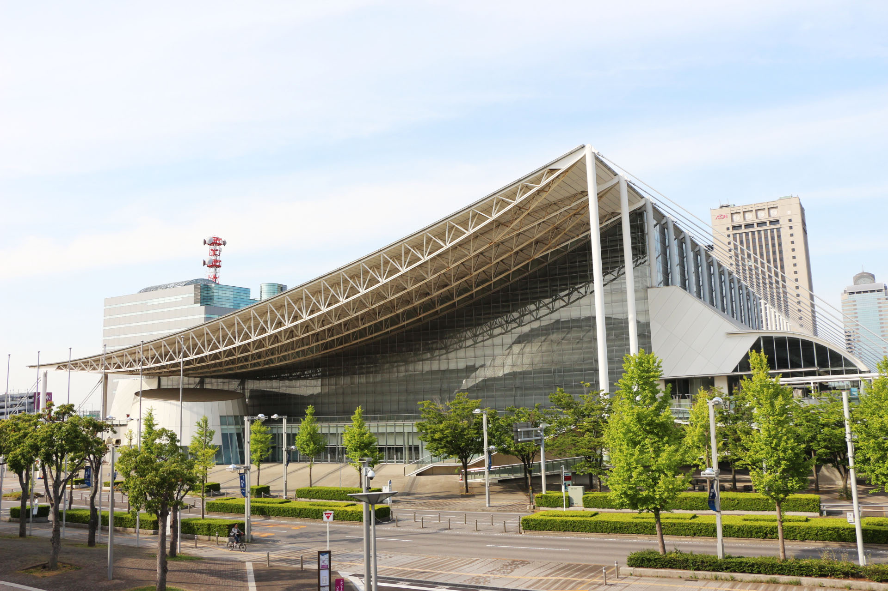
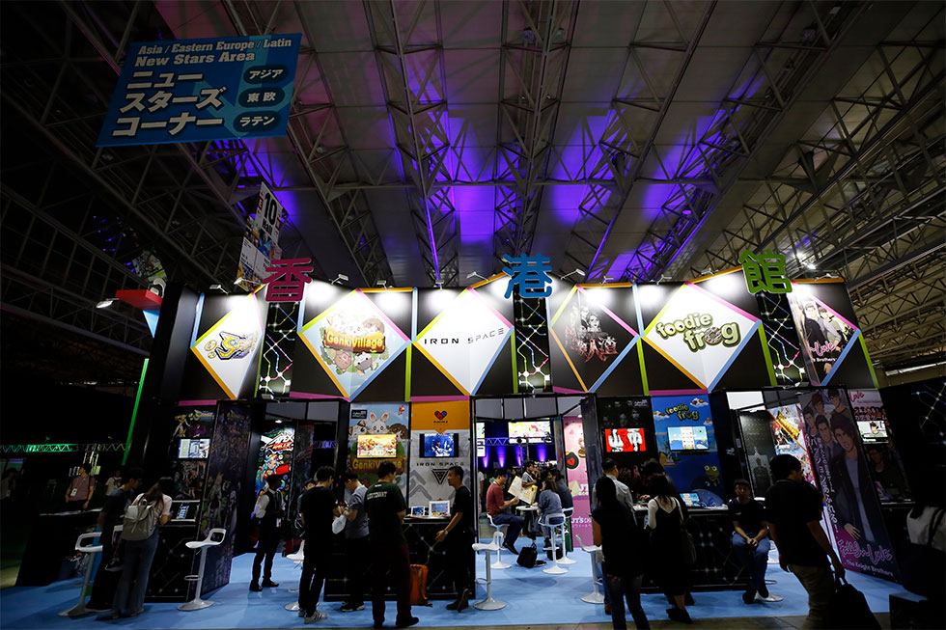
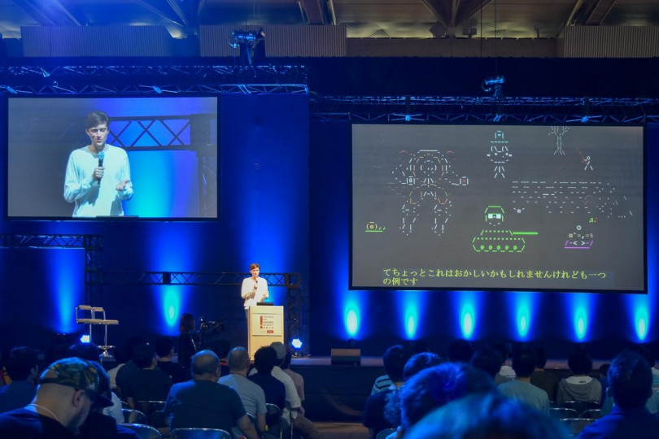
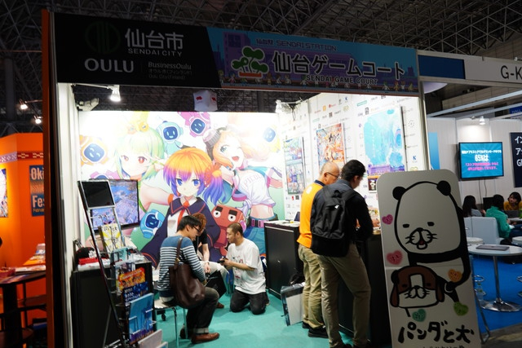
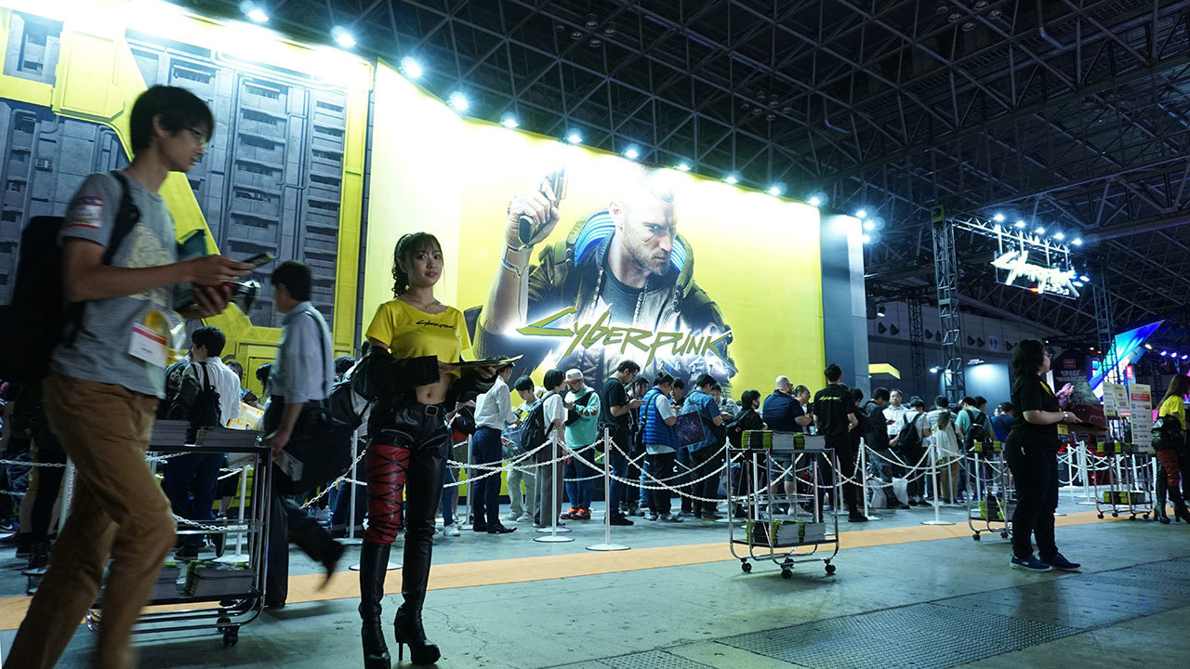
東京ゲームショウ2023 ビジネスデイに出展
●東京ゲームショウの概要
①コンピューターゲームを始めとするコンピューター・エンターテイメントの日本最大規模の総合展示会。略称TGS。
②主催:一般社団法人コンピュータエンターテインメント協会(2002年以降、株式会社日経BPとの共催)
③1996年より毎年1回開催されており、2022年のリアル開催は約14万人の来場者を集めた(出展企業数は605社)
本展示会には、年末商戦に向けた各社の新作発表・展示会という側面があり、ゲーム業界人、一般人を問わず来場できる。
ゲーム・プレス関係者のみ入場できる「ビジネスデイ」が初日から2日間、一般公開があとの2日間。
④東京ゲームショウ2023のリアル開催は、2023年9月21日（木）～24日（日）。会場は幕張メッセ、想定来場者数は４日間で20万人。
※21、22日は、ビジネスデイ。23、24日は一般公開日。2023年開催より、全ホール使用。新エリアや入場制限も解禁予定。
⑤TGSで扱う商材：ゲーム、ゲームを開発するための環境作り、ゲーム開発ツールやゲームエンジン、ミドルウェア、人材サービスなど
⑥来場者分類：ゲーム業界関係者、報道関係者、流通関係者、行政、一般

Slide 3
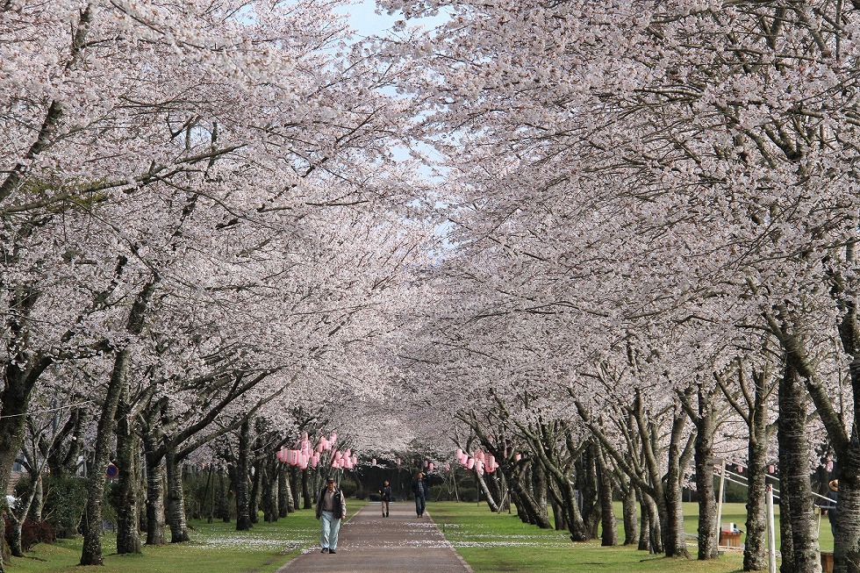
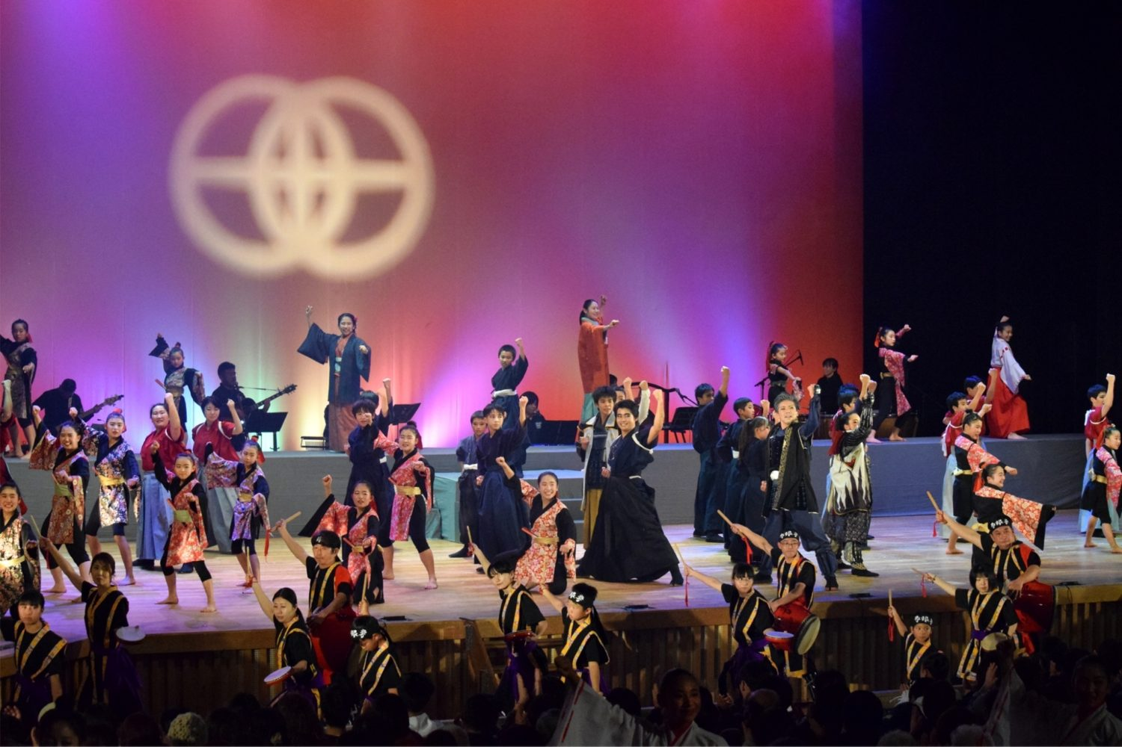
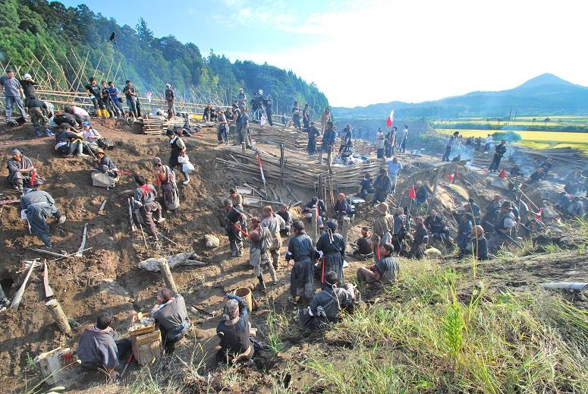
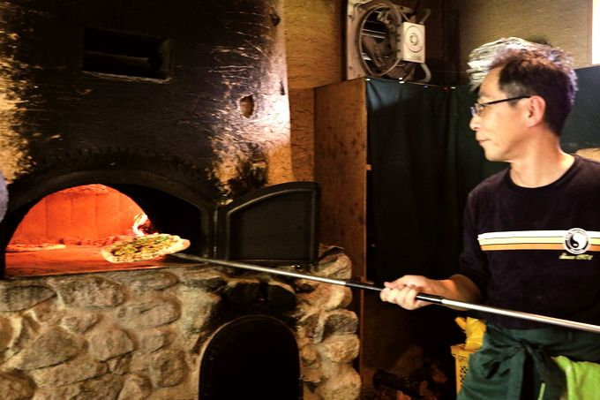
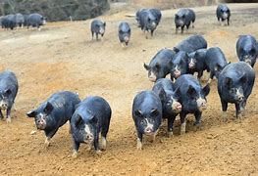
出展目的① 地域・企業・商材を認知してもらう
企業や商品・サービスの情報はWebで得ることもできますが、Web上で検索するためにはまず認知されてい
なければなりません。展示会はその意味で企業や商品・サービスへの認知度を高める大きなチャンスです。

Slide 4
出展目的② 新規の見込み顧客を獲得する
展示会の規模によりますが、大きいものであれば数万人の人が訪れます。また、展示会はテーマごとに開催される
ため自社商材に興味を持つ可能性の高い人が集まります。そのため、展示会出展は一度に多くの見込み顧客の情報
を得るのに最適です。来場者の興味を強く引ければ、その場で商談が進められる可能性もあり、相手の課題をヒア
リングしたりするなど、積極的にアピールすることができます。

Slide 5
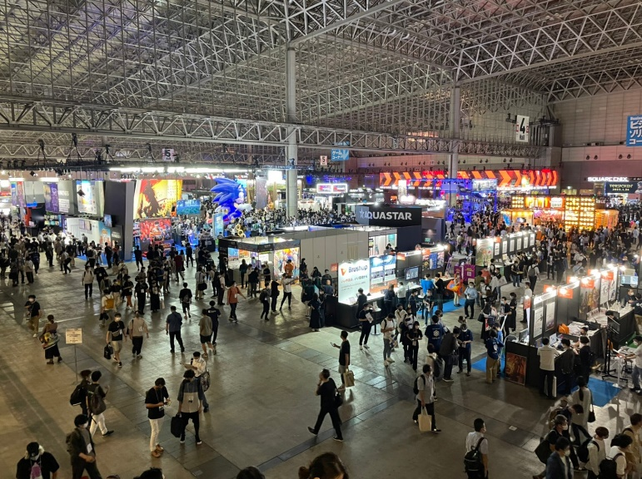
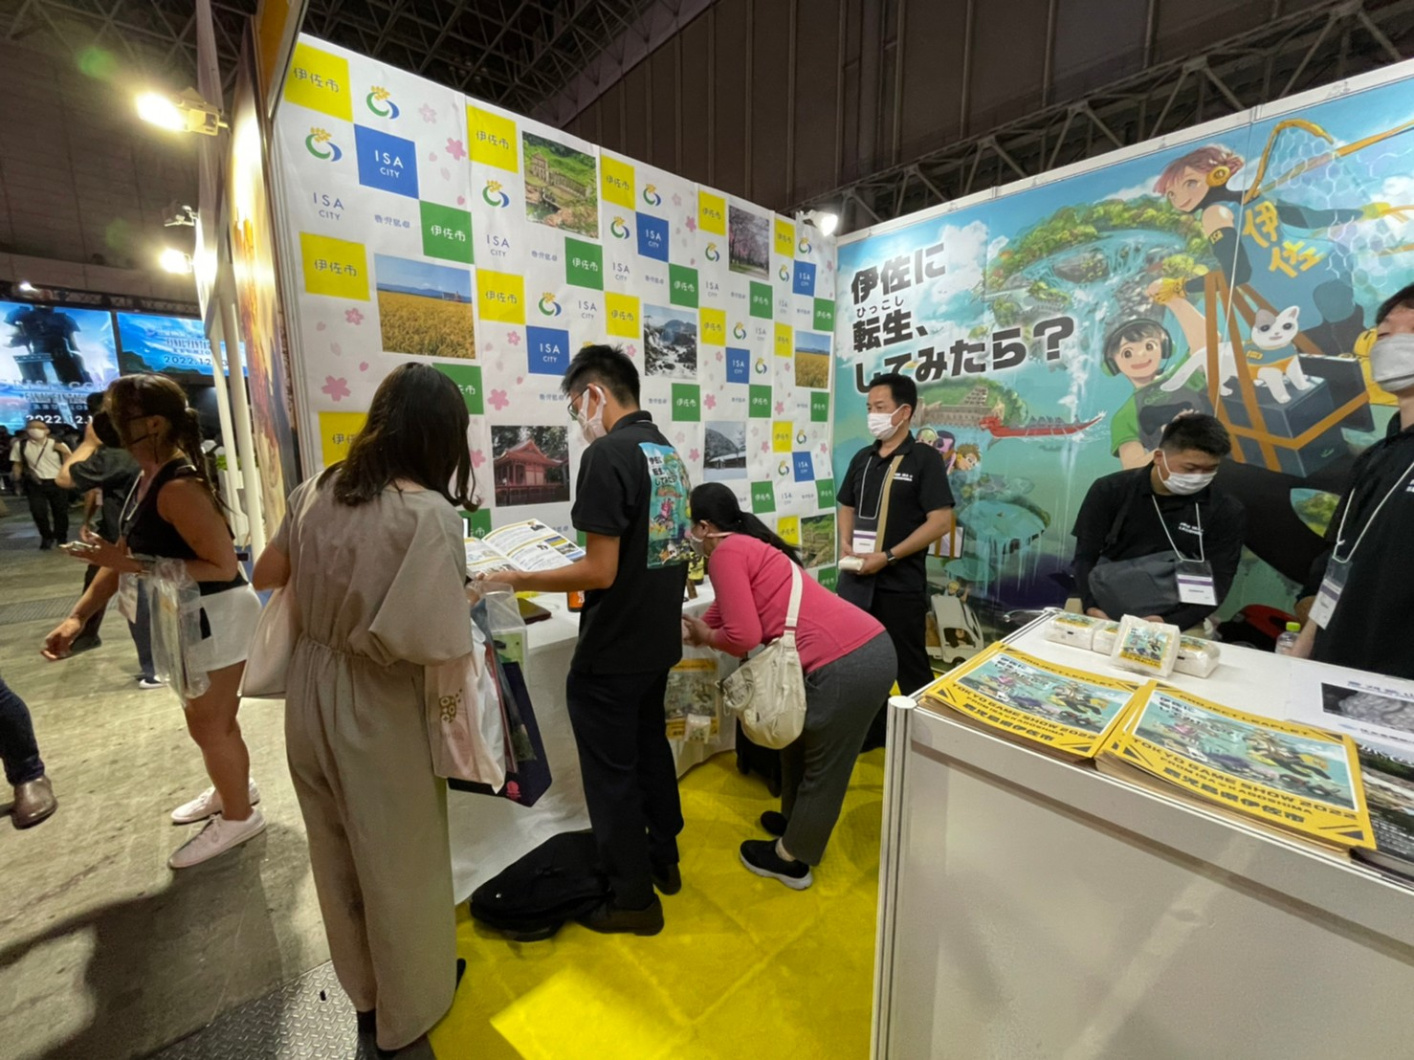
出展目的③ 伊佐市を売り込める関係企業の拡大
展示会の規模によりますが、大きいものであれば数万人の人が訪れます。また、展示会はテーマごとに開催される
ため自社商材に興味を持つ可能性の高い人が集まります。そのため、展示会出展は一度に多くの見込み顧客の情報
を得るのに最適です。来場者の興味を強く引ければ、その場で商談が進められる可能性もあり、相手の課題をヒア
リングしたりするなど、積極的にアピールすることができます。

Slide 6
出展理由 10年後の伊佐市を今より良いものにしたい
地方創生の課題として「人材の一極集中の流れ」「地方における就労の拡大」などがあります。地方創生に取り組まないと、地方経済の縮小に伴う倒産の増加、人材不足による社会保障の危機、無居住化問題などが更に深刻化します。地方における質の良い雇用や起業しやすい環境を確保できれば、都心部への転入者数が地方に流入する可能性が出てきます。
○移住・定住させたい（人材の流入）
○企業を誘致させたい
○地方創生に官民だけでなく地元住民の理解協力も必要

Slide 7
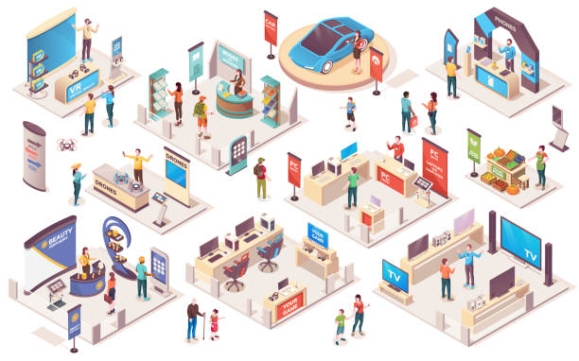
出展意義 ～出展による可能性や副次的効果～
出展することに副次的な効果があり、その効果が思ったより大きな影響力を発揮します。
①ビジネスゴールまでの短縮
展示会ブースに出展することで、通常の新規
セールス活動のケースと比較してビジネスゴ
ール（受注・契約）までに必要とする期間を
短縮できるケースがあります。
②高密度な定性情報の収集
普段は出会えない顧客内のキーパーソンと出逢
えるのが展示会の特徴で、普段の営業活動から
得られる情報とは異なる様々なポジションの担
当者からの「生の声」が収集できます。

Slide 8
出展内容
●TGS2022出展内容
①商材ジャンル：地域サービス
伊佐市企業団体による人材・企業受け入れ体制紹介（求人・仕事の斡旋・企業誘致・定住促進）
行政のサポート体制紹介（支援・補助制度など）
伊佐市の紹介（人・食・住・企業・環境・娯楽・伝統）
②出展配置：ビジネスソリューションコーナー 普通小間２小間（６m×３m）
③出展による、伊佐市PRや伊佐米などの特産品PRも目的とする。
④展示場への推定来場者数：TGS2022実績を基に２日間で６万人、１日あたり平均３万人
⑤推定接触機会者数：１日あたり 約１万２千人（※新型コロナウイルス感染症対策により増減あり）
想定来場者３万人のうち、関係者を除いた直接的な見込客を8割程度の２万4千人と仮定
来場者の半分程度が会場を見て回ると仮定すると、約１万2千人と接触機会があると推測

Slide 9
成果目標
【成果】
①企業、行政等の担当者リストの獲得
②見込み顧客の獲得
③出展プロジェクトに携わる企業の増加
④新規プロジェクトの獲得
【目標】
①担当者名刺 ２４０枚
②企業誘致等の獲得 １件
③出展プロジェクトに携わる企業の増加 ５件
④新規プロジェクトの獲得 １件

Slide 10
出展に向けて ①スケジュール
大まかなスケジュール
①5月26日（金）までに出展申し込みを完了。
②定期的に行政機関と出展会議を行い協議・情報共有を行う。
③出展内容を基にブース装飾、配布物、商材に関する制作物に取り掛かる。
④7月4日（火）の出展社説明会に出席。
⑤８月末までに営業・商談戦略のすり合わせ。
⑥出展日の前週に最終打ち合わせ。出展関係物運搬。

Slide 11
出展に向けて 伊佐市企業団体から商材提供を募る
①伊佐市企業団体による人材・企業受け入れ体制を整備・強化します
私たちは地域創生や再生に意欲を持つ企業団体の組織化を行い
移住定住等の総合窓口として「イーマッチング・イースリー！」を設立しました。
今年度は、この組織を強化し
新市場開拓へ進みます。
伊佐市企業に出展提案を
させていただき、商談交渉や
市場調査を実施します。

Slide 12
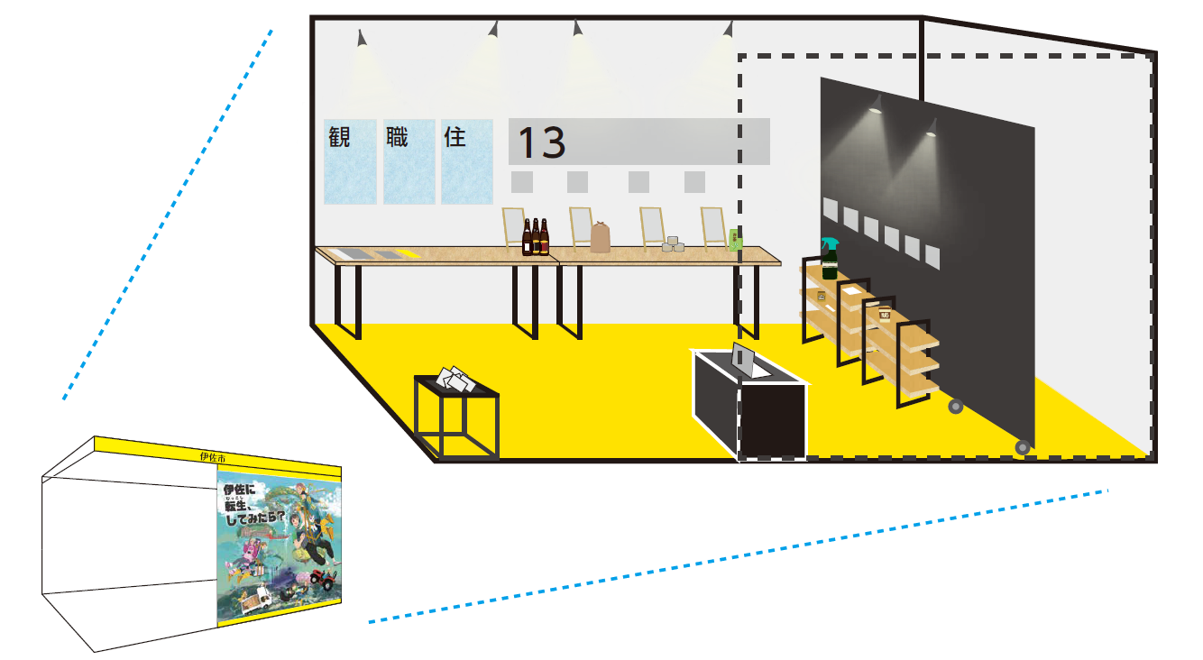
TGS2023出展ブース イメージ

